Slide 1
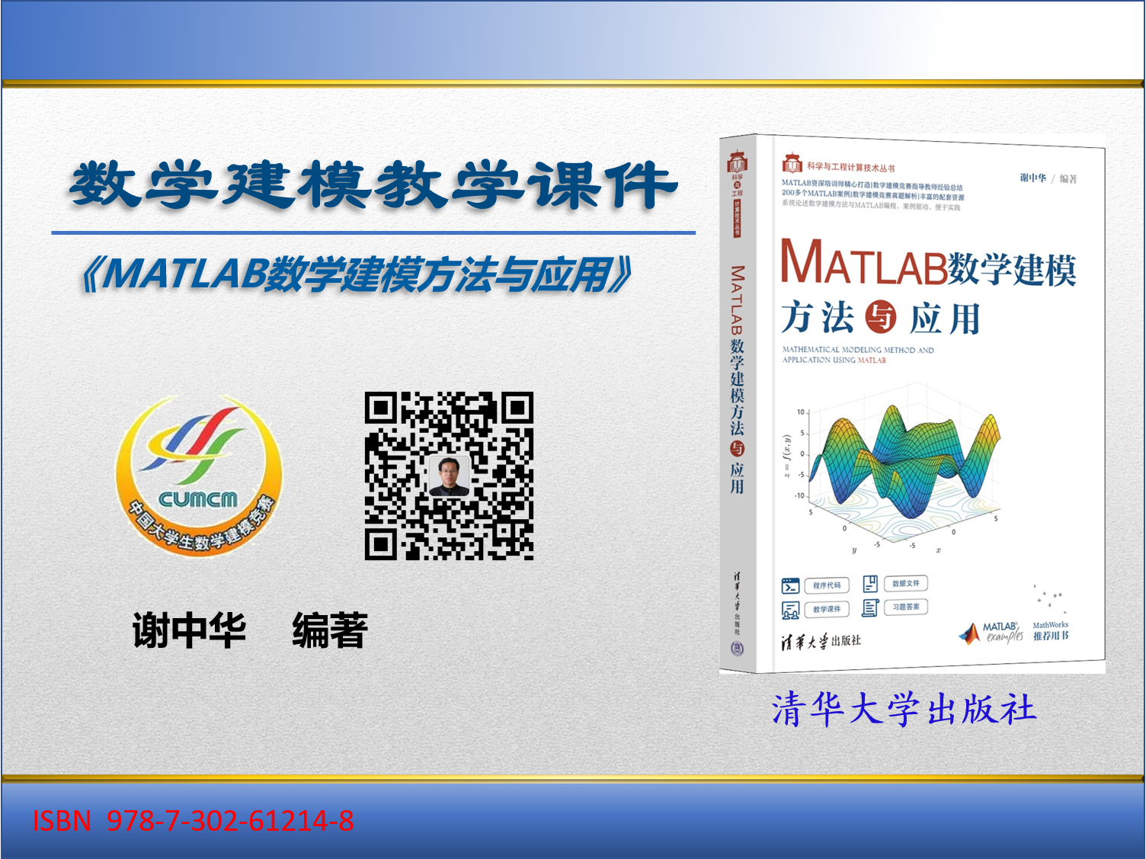

Slide 2
常用优化建模方法与MATLAB求解
谢中华
E-mail: xiezhh@tust.edu.cn
MATLAB数学建模方法与应用

Slide 3
主要内容
求解最优化问题的MATLAB函数
线性规划和混合整数线性规划
非线性规划
多目标规划
图与网络优化
常用智能优化算法
建模案例选讲

Slide 4
第一节 求解最优化问题的MATLAB函数
一、线性优化、非线性优化、二次规划
类别 |  | 函数名 | 说 明
线性优化 | 线性规划 | linprog | 求解线性规划
 | 混合整数线性规划 | intlinprog | 求解混合整数线性规划
非线性优化 | 无约束优化 | fminsearch | 求解无约束多元函数的最小值
 |  | fminunc | 求解无约束多元函数的最小值
 | 有约束优化 | fminbnd | 求解一元函数在给定区间上的最小值
 |  | fmincon | 求解多元函数在给定约束条件下的最小值
 |  | fseminf | 求解半无限约束多元非线性函数的最小值
 | 多目标优化 | fgoalattain | 求解多目标达到问题
 |  | fminimax | 求解最大最小问题
二次规划 | 二次规划 | quadprog | 求解二次规划

Slide 5
二、最小二乘法
类别 |  | 函数名 | 说 明
最小二乘法 | 线性最小 二乘法 | lsqlin | 求解带有约束的线性最小二乘问题
 |  | lsqnonneg | 求解非负线性最小二乘问题
 |  | mldivide（或左除 \） | 求线性方程Ax = B的最小二乘解
 | 非线性最 小二乘法 | lsqcurvefit | 基于最小二乘法求解非线性曲线拟合问题
 |  | lsqnonlin | 求解非线性最小二乘问题（非线性数据拟合）

Slide 6
三、全局优化算法
类别 |  | 函数名 | 说 明
全局优化算法 | 遗传算法 | ga | 利用遗传算法求函数的最小值
 |  | gamultiobj | 利用遗传算法求解多目标优化问题
 | 直接搜索算法 | patternsearch | 利用模式搜索算法求函数的最小值
 | 粒子群算法 | particleswarm | 利用粒子群算法求函数的最小值
 | 模拟退火算法 | simulannealbnd | 利用模拟退火算法求函数的最小值
 | 全局搜索算法 | GlobalSearch | 利用全局搜索算法求优化问题的全局最优解
 | 多起点搜索算法 | MultiStart | 利用多起点搜索算法求优化问题的局部最优解

Slide 7
四、图与网络优化
类别 |  | 函数名 | 说 明
图与网络优化 | 创建一个图 | graph | 创建一个无向图
 |  | digraph | 创建一个有向图
 | 最短路 | shortestpath | 求两节点之间的最短路
 |  | shortestpathtree | 求多个节点之间的最短路
 | 最大流 | maxflow | 求解网络最大流问题
 | 最小生成树 | minspantree | 求最小生成树

Slide 8
第二节 线性规划和混合整数线性规划
一、线性规划和混合整数线性规划的标准型
1. 线性规划问题的标准型
其中f 为目标函数中决策变量的系数值向量，A为线性不等式约束的系数矩阵，b为线性不等式约束的右端常数向量，Aeq为线性等式约束的系数矩阵，beq为线性等式约束的右端常数向量，lb为决策变量 x 的下界值向量，ub为决策变量x的上界值向量。

Slide 9
一、线性规划和混合整数线性规划的标准型
2. 混合整数线性规划问题的标准型
其中f 为目标函数中决策变量的系数值向量，A为线性不等式约束的系数矩阵，b为线性不等式约束的右端常数向量，Aeq为线性等式约束的系数矩阵，beq为线性等式约束的右端常数向量，lb为决策变量 x 的下界值向量，ub为决策变量x的上界值向量，intcon为整数变量的下标。

Slide 10
二、linprog和intlinprog函数的用法
MATLAB中提供了linprog和intlinprog函数，分别用来求解线性规划和混合整数线性规划
1. linprog函数
[x, fval] = linprog(f, A, b, Aeq, beq, lb, ub, x0, options)
最优解
最优值
目标函数中系数值向量
不等式约束系数矩阵
不等式约束常数向量
等式约束系数矩阵
等式约束常数向量
可行域下界
可行域上界
初始迭代点
优化参数设置

Slide 11
二、linprog和intlinprog函数的用法
2. intlinprog函数
[x, fval] = intlinprog(f, intcon, A, b, Aeq, beq, lb, ub, options)
最优解
最优值
目标函数中系数值向量
整数变量序号值向量
不等式约束系数矩阵
不等式约束常数向量
等式约束系数矩阵
等式约束常数向量
可行域下界
可行域上界
优化参数设置

Slide 12
三、线性规划和混合整数线性规划的案例
【例2-1】某厂生产A,B,C 三种产品，每种产品生产需经过三道工序：选料、提纯和调配。根据现有的生产条件，可确定各工序有效工时、单位产品耗用工时及利润如表所列。试问应如何安排各种产品的周产量，才能获得最大利润？
工 序 | 单位产品耗用工时（h/kg） |  |  | 每周有效工时（h）
选料 | 1.1 | 1.2 | 1.4 | 4600
提纯 | 0.5 | 0.6 | 0.6 | 2100
调配 | 0.7 | 0.8 | 0.6 | 2500
利润（元/kg） | 12 | 14 | 13

Slide 13
1. 建立数学模型
注：应先化为标准型。

Slide 14
2. 模型求解
>> f = [-12,-14,-13];
>> A= [1.1, 1.2, 1.4; 0.5, 0.6, 0.6; 0.7, 0.8, 0.6];
>> b= [4600; 2100; 2500];
>> Aeq=[];
>> beq=[];
>> lb=[0; 0; 0];
>> [x,fval] = linprog(f,A,b,Aeq,beq,lb)

Slide 15
【例2-2】求解混合整数线性规划问题
注：应先化为标准型。

Slide 16
【例2-2】求解混合整数线性规划问题
>> f = [8;1];
>> intcon = 2;
>> A = [-1,-2; -4,-1; 2,1];
>> b = [14; -30; 20];
>> Aeq = [2, -1];
>> beq = 3;
>> lb = [0; 0];
>> ub = [6; 9];
>> [x, fval] = intlinprog(f,intcon,A,b,Aeq,beq,lb,ub)

Slide 17
第三节 非线性规划
一、无约束的非线性规划
1. 无约束的非线性规划的标准型
其中 为目标函数， 为决策变量。
2. fminsearch和fminunc函数的用法
fminsearch和fminunc函数采用不同的算法求解无约束最优化问题，前者用对偶单纯形算法，适用于求解不可导或不连续的优化问题，后者用基于梯度的算法，适用于求解可导的优化问题。

Slide 18
2. fminsearch和fminunc函数的用法
1） fminsearch函数
求解一元或多元函数极小值
[x, fval] = fminsearch(fun, x0, options)
最优解
最优值
目标函数表达式或句柄
初值
优化参数设置

Slide 19
2. fminsearch和fminunc函数的用法
2） fminunc函数
求解一元或多元函数极小值
[x, fval] = fminunc(fun, x0, options)
最优解
最优值
目标函数表达式或句柄
初值
优化参数设置

Slide 20
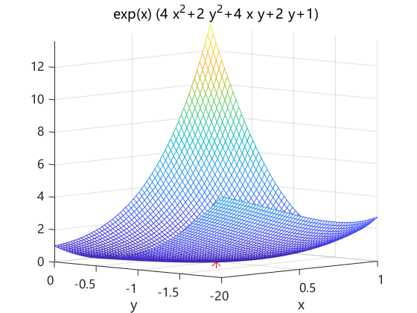
【例3-1】求解
>> fun = @(x)exp(x(1))*(4*x(1)^2+2*x(2)^2+4*x(1)*x(2)+2*x(2)+1);
>> [x,f] = fminsearch(fun,[-1, 1])
>> [x,f] = fminunc(fun,[-1, 1])
>> fun = @(x,y)exp(x).*(4*x.^2+2*y.^2+4*x.*y+2*y+1);
>> figure
>> ezmesh(fun, [0,1,-2,0]);
>> hold on;
>> plot3(x(1),x(2), f, 'r*',...
'MarkerSize', 12);
>> view(-47,6)

Slide 21
二、有约束的非线性规划
1. 有约束的非线性规划的标准型
目标函数
线性约束
非线性约束
其中 为目标函数， 为决策变量。 A和b为线性不等式约束的参数，Aeq和beq为线性等式约束的参数，c(x)为非线性不等式约束的左端项，ceq(x)为非线性等式约束的左端项，lb和ub为决策变量 x 的下界值和上界值向量。

Slide 22
2. fmincon和fminbnd函数的用法
fminsearch函数用来求解前述有约束的非线性规划。
1） fmincon函数
[x, fval] = fmincon(fun, x0, A, b, Aeq, beq , lb, ub, nonlcon,options)
最优解
最优值
目标函数的函数句柄
初始迭代点
线性不等式约束系数矩阵
线性不等式约束常数向量
线性等式约束系数矩阵
线性等式约束常数向量
可行域下界
可行域上界
非线性约束函数句柄
优化参数设置

Slide 23
2) fminbnd函数
求解一元函数 f(x) 在区间[x1, x2] 上的极小值。
[x, fval] = fminbnd(fun, x1, x2, options)
最优解
最优值
目标函数表达式或句柄
区间左端点
区间右端点
优化参数设置

Slide 24
【例3-2】求解 在区间[-10, 10]上的最小值点与最小值。
>> fun = @(x)exp(-0.1*x).*sin(x).^2-0.5*(x+0.1).*sin(x);
>> [x1,f1] = fminbnd(fun,-10,10)
x1 = 2.5148
f1 = -0.4993
>> [x2,f2] = fminbnd(fun,6,10)
x2 = 8.0236
f2 = -3.5680
>> ezplot(fun,[-10,10]);
>> hold on; grid on
>> plot(x1,f1,'ro');
>> plot(x2,f2,'r*');

Slide 25
【例3-3】求解非线性规划

Slide 26
1. 编写非线性约束函数
function [c,ceq] = nlinconfun(x)
c = [1-x(1)*x(2);x(1)*x(2)-1.5];
ceq = x(1)^2 + x(2)^2 - 3;
end
2. 编写目标函数对应的匿名函数
>> fun = @(x)exp(x(1))*(4*x(1)^2+2*x(2)^2+4*x(1)*x(2)+2*x(2)+1);
3. 调用fmincon函数求解
>> A = [2,1; 3,5]; b = [4; 10];
>> Aeq = [1,-2]; beq = -1;
>> x0 = [1, 1];
>> lb = [0; 0]; ub = [inf; inf];
>> [x,fval] = fmincon(fun,x0,A,b,Aeq,beq,lb,ub,@nlinconfun)

Slide 27
第四节 多目标规划
一、最大最小问题
1. 最大最小问题的标准型
其中 为多目标函数， 为决策变量。 其他参数同前。

Slide 28
2. fminimax 函数的用法
fminimax函数用来求解最大最小问题
[x, fval]=fminimax (fun,x0, A, b, Aeq, beq, lb, ub,nonlcon,options)
最优解
最优值
目标函数对应的函数句柄
初始迭代点
线性不等式约束系数矩阵
线性不等式约束常数向量
线性等式约束系数矩阵
线性等式约束常数向量
可行域下界
可行域上界
非线性约束函数的函数句柄
优化参数设置

Slide 29
【例4-1】垃圾场选址问题。已知A,B,C,D,E五个城市的位置分布如图所示，坐标如表所列。计划在A,B,C,D,E五个城市之间建造一个垃圾厂P，使得 五个城市将垃圾运往垃圾厂P的运输成本尽可能的相差不大。
城市 | X坐标 | Y坐标
A | 1.5 | 6.8
B | 6.0 | 7.0
C | 8.9 | 6.9
D | 3.5 | 4.0
E | 7.4 | 3.1

Slide 30
1. 问题分析
由于运输成本主要由城市与垃圾处理厂之间的距离决定，所以垃圾处理厂P的选址目标是使得五个城市到P点的距离尽量相近。如果把五个城市与垃圾处理厂的距离之和最小化作为优化目标，可能会造成某个城市到垃圾处理厂的距离明显大于其他四个城市到垃圾处理厂的距离，在某种意义上造成不公平，即中国名言“不患寡而患不均”。为使得公平性最大化，应使得各城市与垃圾处理厂的距离差异化最小，也就是使得五个城市与垃圾处理厂的最大距离达到最小，这就是一个最大最小问题。

Slide 31
2. 模型建立
记垃圾处理厂P点坐标为 (x,y) ，可由平面上两点间距离公式计算出A,B,C,D,E五个城市到P的距离，从而建立如下模型：

Slide 32
3. 模型求解
编写目标函数对应的匿名函数
>> minimaxMyfun = @(x)sqrt([(x(1)-1.5)^2+(x(2)-6.8)^2;
(x(1)-6.0)^2+(x(2)-7.0)^2;
(x(1)-8.9)^2+(x(2)-6.9)^2;
(x(1)-3.5)^2+(x(2)-4.0)^2;
(x(1)-7.4)^2+(x(2)-3.1)^2]);
调用fminimax函数进行求解
>> x0 = [0.0; 0.0]; % 设置初始迭代点
>> [x,fval] = fminimax(minimaxMyfun,x0)

Slide 33
4. 模型扩展
【例4-1续】选址问题的扩展（有约束）。在原问题上附加约束：A,B,C,D,E五个城市之间有一条高速公路，该公路的直线方程为y = x-2.5 ，为方便转运垃圾，垃圾处理厂需要紧邻公路。

Slide 34
1）建立新的数学模型

Slide 35
2）调用fminimax函数进行求解
>> minimaxMyfun = @(x)sqrt([(x(1)-1.5)^2+(x(2)-6.8)^2;
(x(1)-6.0)^2+(x(2)-7.0)^2;
(x(1)-8.9)^2+(x(2)-6.9)^2;
(x(1)-3.5)^2+(x(2)-4.0)^2;
(x(1)-7.4)^2+(x(2)-3.1)^2]);
>> x0 = [0.0; 0.0];
>> Aeq = [1,-1];
>> beq = 2.5;
% 调用fminimax函数求解模型
>> [x,fval] = fminimax(minimaxMyfun,x0,[],[],Aeq,beq)

Slide 36
二、多目标达到问题
1. 多目标达到问题的标准型
其中 为多目标函数， 为决策变量，weight为权重向量，Goal 为预定目标值向量， 为达到因子（或达到系数）。 其他参数同前。

Slide 37
2. fgoalattain 函数的用法
fgoalattain函数用来求解多目标达到问题
[x, fval]=fgoalattain (fun,x0, goal, weight, A, b, Aeq, beq, lb, ub,nonlcon,options)
最优解
最优值
目标函数对应的函数句柄
初始迭代点
目标值向量
权重向量
线性不等式约束系数矩阵
线性不等式约束常数向量
线性等式约束系数矩阵
线性等式约束常数向量
可行域下界
可行域上界
非线性约束函数的函数句柄
优化参数设置

Slide 38
【例4-3】多目标达到问题。某化工厂拟生产两种新产品A和B，其生产设备费用分别为：A，2万元/吨；B，5万元/吨。这两种产品均会造成环境污染，由环境污染所造成的损失可折算为：A，4万元/吨；B，1万元/吨。由于条件限制，工厂生产产品A和B的最大生产能力分别为每月5吨和6吨，而市场需要这两种产品的总量每月不少于7吨。试问工厂应如何安排生产计划，在满足市场需要的前提下，使设备投资和环境污染损失均达最小。该工厂决策认为，这两个目标中环境污染应优先考虑，设备投资的目标值为20万元，环境污染损失的目标为12万元。

Slide 39
1. 模型建立
设A，B产品的月产量分别为 ，则
由于环境污染需要优先考虑，这里可取

Slide 40
2. 模型求解
% 以匿名函数形式编写目标函数
>> fun = @(x)[2*x(1)+5*x(2); 4*x(1)+x(2)];
>> goal = [20,12]; % 目标值向量
>> weight = [20,0]; % 权重向量
>> A = [-1,-1]; % 线性不等式约束的系数矩阵
>> b = -7; % 线性不等式约束的常数项
>> lb = [0,0]; % 下界向量
>> ub = [5,6]; % 上界向量
>> x0 = [2,3]; % 初值向量
% 调用fgoalattain进行求解
>> [x,fval] = fgoalattain(fun,x0,goal,weight,A,b,[],[],lb,ub)

Slide 41
第五节 图与网络优化
一、图与网络的基本概念
1. 图的定义
由若干个不同的点（称之为顶点或结点）与其中某些顶点的连线（称之为边）构成的某种结构称为图，记为 。其中， 称为顶点集，其元素是图 G 的顶点；
称为边集，其元素是图 G 的边。

Slide 42
2. 有向图与无向图
在图 G 中，由有序顶点 构成的有方向的边称为有向边（或弧），由无序顶点构成的无方向的边称为无向边。每一条边都是有向边的图称为有向图，如图所示。每一条边都是无向边的图称为无向图，如图所示。既有有向边又有无向边的图称为混合图，如图所示。
（1）有向图
（2）无向图
（3）混合图

Slide 43
3. 赋权图
若将图G 的每一条边 e 都对应一个实数 ，则称 为该边的权，并称图 G 为赋权图或网络，如图（2）所示。
4. 其他常用术语
1）环：两端点相同的边称为环，如图（3）中的边 。
2）多重边：若两个顶点之间有多于一条边相连，则称这些边为多重边，如图（3）中的边e₂ 和e₄ 。
3）简单图：既没有环也没有多重边的图称为简单图，如图（1）和图（2）所示。
4）图的阶：图 G 的顶点数称为它的阶，记为|V|。

Slide 44
4. 其他常用术语
5）顶点的度：与顶点 v关联的边数称为该顶点的度，记为 .在有向图中，以顶点 v 为起点的有向边数称为 v 的出度，记为 ；以顶点 v 为终点的有向边数称为 v 的入度，记为
6）链：图G中顶点与边交替出现的有限序列 称为连接v₁ 和v_{k} 的一条链。例如，图(3)中的序列 是连接 v₁ 和 v₆ 的一条链。
7）路：无重复内部顶点的链称为初级链（或路）。例如，图(3)中的链 是从 v₁ 到 v₆ 的一条路。
8）回路：闭合的路称为回路。例如，图(3)中的路 是一个回路。

Slide 45
4. 其他常用术语
9）圈：闭合的链称为圈。例如，图(3)中的闭合链 是一个圈。
10）连通图：若图G 中任意两个顶点之间至少有一条链，则称 G为连通图。
11）子图：由图G 中的若干顶点和边构成的图 称为 G 的子图，这里 。特别地，若 ，则称G₁为G 的生成子图。

Slide 46
4. 其他常用术语
12）树与生成树：无圈的连通图称为树。若 是连通图 的生成子图，并且G₁ 是树，则称 G₁ 为 G 的生成树，如图(4)和图(5)所示。
（4）图G
（5）图G的生成树

Slide 47
二、图的矩阵表示
1. 邻接矩阵
对于n 阶无向图 G，其邻接矩阵记为 ，其中
对于n 阶有向图 G = (V, E)，其邻接矩阵记为 ，其中

Slide 48
例如，图(1)所示有向图及图(2)所示无向图的邻接矩阵分别为
（1）有向图
（2）无向图

Slide 49
二、图的矩阵表示
2. 关联矩阵
一个有k条边的n 阶无向图的关联矩阵记为 ，其中
一个有k条边的n 阶有向图的关联矩阵记为 ，其中

Slide 50
例如，图(1)所示有向图及图(2)所示无向图的关联矩阵分别为
（1）有向图
（2）无向图

Slide 51
二、图的矩阵表示
3. 权矩阵
对于n 阶无向赋权图 G，其权矩阵记为 ，其中
对于n 阶有向赋权图 G，其权矩阵记为 ，其中

Slide 52
例如，图(2)所示无向赋权图的权矩阵为
（2）无向图

Slide 53
三、最小生成树
1. 最小生成树的概念
对于赋权图 G，称各边的权数之和最小的生成树为 G 的最小生成树，各边的权数之和最大的生成树为 G 的最大生成树。
求赋权图的最小生成树的算法有Kruskal算法和Prim算法。
2. Kruskal算法
Kruskal（1956）提出了Kruskal算法，其基本思想是：最初把图的 n个顶点看作 n个分离的部分树，每个树只有一个顶点，通过迭代，每一次添加一条权值尽可能小的边，使得两个分离的部分树合成一个树，重复此过程，直到 n个顶点生成一个树为止，便得到最小生成树。

Slide 54
2. Kruskal算法
设赋权图 G 的顶点集为 ，边集为 . Kruskal算法的具体步骤如下：
① 把 G 的所有边按照权值从小到大排列，排序后的边集记为E₁，令 E₂ =Φ（空集）；
② 若 E₂ 中的边数 ，则停止迭代，输出E₂，否则转下一步；
③从 E₁ 中选取第一条边 ，即权值最小的边，并从 E₁ 中删除该边
④ 若 有圈，则转③，否则转下一步；
⑤ 令 ，转②。

Slide 55
3. Prim算法
Prim（1957）提出了Prim算法，其基本思想是：从赋权图
的某一顶点 出发，选择与其关联的具有最小权值的边 ，将其顶点加入到生成树的顶点集合 U 中。以后每一步从一个顶点在 U 中而另一个顶点不在 U 中的各条边中选择权值最小的边 ，把它的顶点加入到集合 U 中，重复此过程，直到图 G 的所有顶点都加入到集合 U 中为止，便得到最小生成树。

Slide 56
4. minspantree函数的用法
minspantree函数用来求赋权图的最小生成树，其常用调用格式如下：
>> [T,pred] = minspantree(G,Name,Value)
【例5-1】现计划在A,B,C,D,E五个城市之间架设电话线，已知各城市间架设电话线的费用（万元）如表所列。求解最优架设方案，使得总费用最小。
城市 | A | B | C | D | E
A | 0 | 2 | 3 | 5 | 4
B | 2 | 0 | 1 | — | 4
C | 3 | 1 | 0 | 4 | —
D | 5 | — | 4 | 0 | 2
E | 4 | 4 | — | 2 | 0

Slide 57
>> W = [0 2 3 5 4
2 0 1 0 4
3 1 0 4 0
5 0 4 0 2
4 4 0 2 0];
>> G = graph(W,{'A','B','C','D','E'});
>> x = [0 -1 -1 1 1];
>> y = [0 1 -1 -1 1];
>> figure;
>> p = plot(G,'XData',x,'YData',y,...
'EdgeLabel',G.Edges.Weight,...
'EdgeColor','k');
>> T = minspantree(G);
>> highlight(p,T,'NodeColor','r',...
'EdgeColor','b',...
'LineStyle','--',...
'LineWidth',2)
>> axis off

Slide 58
四、最短路
1. 最短路的概念
在赋权图 G 中，从顶点 u 到顶点 v 的具有最小权值的路称为 u 到 v 的最短路。
求赋权图的最短路的算法有Dijkstra算法和Floyd算法。
2. Dijkstra算法
设 为 n 阶赋权图， 为权矩阵。当 G 中的各边权值 均非负时，可用Dijkstra算法（Dijkstra于1959年提出）求从顶点 u₀（始点）到顶点 v₀（终点）的最短路。

Slide 59
2. Dijkstra算法
这里用 表示从 u₀ 到任一顶点 v 的最短距离，用 S 表示迭代过程中由选取到的顶点构成的集合， 表示由其余顶点构成的集合。Dijkstra算法的具体步骤如下：
① 令 ；
②若 ，则停止迭代，否则转下一步；
③设 u 是刚添加到 S 中的顶点，对任意的顶点 ,若 ，令 ，然后转下一步，否则直接转下一步；
④计算 ，把达到这个最小值的顶点记为u，令 ,转②。

Slide 60
2. Dijkstra算法
当迭代结束时，最终得到的 即是从 u₀ 到任一顶点 v的最短距离，通过反向追踪 对应的路径，就可得到从 u₀到 v 的最短路。

Slide 61
3. Floyd算法
设 为 n 阶赋权图， 为权矩阵。当 G 中的各边权值 出现负值时，可用Floyd算法（Floyd于1962年提出）求任意两个顶点间的最短路。这里用具体步骤如下：
① 令 l = 0，构造矩阵 ；
② 计算 ，其中 ；
③ 若 ，则停止迭代，输出 ，否则令 ，然后转②。
当迭代结束时，最终得到的 即是任意两个顶点间的最短距离构成的矩阵，通过反向追踪 对应的路径，就可得到从顶点 到 的最短路。

Slide 62
4. shortestpath函数的用法
shortestpath函数用来求赋权图中任意两顶点间的最短路，其常用调用格式如下：
>> [P,d,edgepath] = shortestpath(G,s,t,'Method',algorithm)
【例5-2】求下图所示赋权图中从顶点v1到v8的最短路和最短距离。

Slide 63
>> s = [1,1,1,2,2,3,3,3,3,4,5,5,6,6,7];
>> t = [2,3,4,3,5,4,5,6,7,7,6,8,7,8,8];
>> w = [2,8,1,6,1,7,5,1,2,9,3,8,4,6,3];
>> x = [0,1,1,1,3,3,3,4];
>> y = [1,2,1,0,2,1,0,1];
>> nodename = {'v1','v2','v3','v4','v5','v6','v7','v8'};
>> G = graph(s,t,w,nodename);
>> figure;
>> p = plot(G,'XData',x,'YData',y,...
'EdgeLabel',G.Edges.Weight);
>> axis off
>> [path1,d] = shortestpath(G,1,8)
>> highlight(p,path1,'NodeColor','r',...
'EdgeColor','b',...
'LineStyle','--',...
'LineWidth',2)
>> [TR,D] = shortestpathtree(G,1)

Slide 64
【例5-3】选址问题1。某城市要建造一个消防站，为该市所属的七个区（v1~v7）服务，七个区的相对位置及距离如下图所示。问：消防站应建在哪个区，才能使它到最远区的路径最短？
分析：根据问题要求，需要先求出每个候选区vi的最远服务距离，即vi到其余各顶点的最短距离中的最大值。在七个区中，最远服务距离最小的区即为消防站的选址。

Slide 65
>> W = [0 3 0 0 0 0 0
3 0 2 0 18 2.5 0
0 2 0 6 2 0 0
0 0 6 0 3 0 0
0 18 2 3 0 4 0
0 2.5 0 0 4 0 1.5
0 0 0 0 0 1.5 0];
>> nodename = {'v1','v2','v3','v4','v5','v6','v7'};
>> G = graph(W,nodename);
>> plot(G,'EdgeLabel',G.Edges.Weight,...
'EdgeColor','k',...
'LineWidth',2,...
'MarkerSize',8,...
'NodeFontSize',12,...
'EdgeFontSize',12)
>> D = zeros(1,7);
>> for i = 1:7
[~,Di] = shortestpathtree(G,i);
D(i) = max(Di);
end
结果：运行上述代码得到的向量D包含7个元素，分别是七个区的最远服务距离，由于D的第三个元素最小，故应将消防站建在第三个区，即v3处。

Slide 66
【例5-4】选址问题2。某矿区有七个采矿点，如图9.5-10所示。已知各采矿点每天的产矿量（图中各顶点后面括号中的数字，单位：吨）和每条路径上的运输费率（图中每条边上标注的数字，单位：元/吨）。现要从这七个采矿点中选择一个来建造选矿厂，问：选矿厂应建在哪一个采矿点，才能使各采矿点将所产的矿运到选矿厂的总运费最小？

Slide 67
【例5-4】选址问题2。
分析：用每条路径上的运输费率作为距离，假设选矿厂建在vi点，则其余各顶点的产矿量与其到vi的最短距离的乘积之和（即总运费）应该是所有顶点中最小的。
>> s = [1,2,2,3,3,4,5,6];
>> t = [2,3,6,4,5,5,6,7];
>> w = [3,2,4,6,2,1,4,1.5];
>> a = [3,2,7,1,6,3,4];
>> nodename = {'v1(3)','v2(2)','v3(7)','v4(1)','v5(6)','v6(3)','v7(4)'};
>> G = graph(s,t,w,nodename);

Slide 68
>> figure;
>> plot(G,'EdgeLabel',G.Edges.Weight,...
'EdgeColor','k',...
'LineWidth',2,...
'MarkerSize',8,...
'NodeFontSize',12,...
'EdgeFontSize',12)
>> D = zeros(1,7);
>> for i = 1:7
[~,Di] = shortestpathtree(G,'all',i);
D(i) = sum(a.*Di);
end
>> D
D =
146 86 82 102 78 106 133
结果：运行上述代码得到的向量D包含7个元素，分别是七个采矿点作为候选点对应的总运费，由于D的第五个元素最小，故应将选矿厂建在第五个采矿点，即v5处。

Slide 69
五、最大流
最大流问题，是网络流理论研究的一个基本问题，求网络中一个可行流，使其流量达到最大，这种流称为最大流，这个问题称为网络最大流问题。最大流问题是一类应用极为广泛的问题，例如在交通网络中有人流、车流、货物流，供水网络中有水流，金融系统中现金流，等等。
1. 最大流的相关概念
1）容量网络
给定一个有向图 ，在 V中分别选取点 和 作为发点(源)和收点(汇)，其余的点称为中间点。对每一条弧 ，用 表示该弧上的最大通过能力，即流量的上限，称为该弧的容量。把这样的图称为一个容量网络，记为 .

Slide 70
1. 最大流的相关概念
2）流与可行流
流：对于容量网络 ，称定义在弧集 上的一个非负实值函数 为网络 上的一个流，其中 是弧 上的流量。

Slide 71
1. 最大流的相关概念
2）流与可行流
可行流：满足以下条件的流称为 G 的可行流。
① 容量限制。对每一条弧 ，有 。
② 中间点平衡条件。对每一个中间点 , 流入量等于流出量，即
③ 发点和收点平衡条件。发点的净流出量等于收点的净流入量, 即
这里 称为从发点 到收点 的总流量，最大流问题就是求一个可行流，使 达到最大。

Slide 72
2. maxflow函数的用法
maxflow函数用来求容量网络的最大流问题，其常用调用格式如下：
>> [mf,GF,cs,ct] = maxflow(G,s,t,algorithm)
【例5-5】某石油公司拥有一个输油管道网络，使用这个网络可以把石油从开采地运送到一些销售点，这个网络的一部分如图所示。由于管道的直径的变化，它的各段管道 的最大流量 (万加仑/小时) 也是不一样的。如果使用这个网络系统从开采地 向销地 运送石油，问每小时最多能运送多少石油？

Slide 73
【例5-5】输油管道问题。
分析：可将此问题看作网络最大流问题，也可根据问题描述建立线性规划模型。设弧 上的实际流量为 ，网络上的总流量为 ，则可建立求解最大流量的线型规划模型如下：

Slide 74
【例5-5】输油管道问题。
下面调用maxflow函数求解此问题，相应的代码及结果如下：
>> s = [1,1,2,2,3,3,4,4,4,5,6];
>> t = [2,4,3,5,5,6,3,6,7,7,7];
>> w = [6,6,2,3,2,2,3,1,5,4,4];
>> nodename = {'v1','v2','v3','v4','v5','v6','v7'};
>> G = digraph(s,t,w,nodename);
>> figure;
>> H = plot(G,'EdgeLabel',G.Edges.Weight,...
'EdgeColor','k',...
'LineWidth',2,...
'MarkerSize',8,...
'NodeFontSize',12,...
'EdgeFontSize',12)

Slide 75
【例5-5】输油管道问题。
>> [mf,GF] = maxflow(G,1,7)
>> H.EdgeLabel = {};
>> highlight(H,GF,'EdgeColor','b',...
'LineStyle','--',...
'LineWidth',2);
>> st = GF.Edges.EndNodes;
>> labeledge(H,st(:,1),st(:,2),GF.Edges.Weight);
结果：最大流量为mf = 11，每小时最多能运送11万加仑石油。网络中各条弧的实际流量如上图所示，分别为：

Slide 76

第六节 常用智能优化算法
一、遗传算法
1. 遗传算法的基本原理
遗传算法（Genetic Algorithm，简记为GA）是由美国Michigan大学的J.Holland教授在1975年首先提出的，它是一类借鉴生物界的遗传进化规律（适者生存，优胜劣汰遗传机制）演化而来的随机化搜索算法。
遗传算法从一组随机产生的称为“种群”的初始解开始搜索过程。种群中的每个个体是问题的一个解，称为“染色体”。染色体是一串符号，例如一个二进制字符串。这些染色体在后续迭代中不断优化。在每一代中用“适应度”来测量染色体的好坏，生成的下一代染色体称为后代。在新一代形成过程中，根据适应度的大小选择部分后代，淘汰部分后代。后代是由选中的前一代染色体通过交叉或者变异运算形成的。经过若干代之后，得到适应度最好的后代。

Slide 77
1. 标准遗传算法的流程图
开始
初始化种群
计算适应度值
是
适应度值最优个体
终止条件
否
选择操作
交叉操作
变异操作

Slide 78
3. 遗传算法的相关术语
1）染色体（基因链码）
生物的性状是由生物的遗传基因的链码所决定的。使用遗传算法时，需要把问题的每一个解编码（如二进制编码）成为一个基因链码。例如：假设26是问题的一个解，可用26的二进制形式11010表示这个解对应的基因链码，链码中的每一位代表一个基因。一个基因链码就是一个个体。
2）适应度
个体对环境的适应程度叫做适应度(fitness)。为了体现染色体的适应能力，引入了对问题中的每一个染色体都能进行度量的函数，叫适应度函数. 这个函数可用来计算个体在群体中被选择的概率。

Slide 79
4. 遗传算法的三种操作
选择
选择的目的是为了从当前群体中选出优良的个体，使它们有机会作为父代从而产生新的更优良的个体。判断个体优良与否的准则就是各自的适应度值，个体适应度越高，其被选择的机会就越大。通常采用和适应度值成比例的概率方法进行选择，把每个个体的适应度值在适应度值之和中所占的比例 作为相应的选择概率。

Slide 80
4. 遗传算法的三种操作
交叉
许多生物体的繁衍是通过染色体的交叉完成的。遗传算法中把交叉作为一个操作算子，选择群体中的两个个体，随机地选取一个截断点，把两个基因链码断开处的后半部分相互交换，从而产生两个新的个体。例如：

Slide 81
4. 遗传算法的三种操作
变异
在生物体的繁衍过程中变异是一个重要步骤。与生物体基因的变异类似，在遗传算法中，随机选取基因链码中的某一位并改变它的值，就可产生新的个体。例如：

Slide 82
【例6-1】遗传算法求 f (x) = x² 在区间[0,31]上最大值的计算流程 。
串编号 | 初始群体（随机产生） | X值（无 符号 整数） | 适应度 f(x)=x² | 选择概率 | 实际计算 （来自赌轮） | 复制后配对库（竖线表示交叉点） | 交叉位置 （随机选择） | 新一代群体 | X值 | 适应度 f(x)=x²
1 | 01101 | 13 | 169 | 0.14 | 1 | 0110|1 | 4 | 01100 | 12 | 144
2 | 11000 | 24 | 576 | 0.49 | 2 | 1100|0 | 4 | 11001 | 25 | 625
3 | 01000 | 8 | 64 | 0.06 | 0 | 11|000 | 2 | 11011 | 27 | 729
4 | 10011 | 19 | 361 | 0.31 | 1 | 10|011 | 2 | 10000 | 16 | 256
总和 |  |  | 1170 | 1.00 | 4 |  |  |  |  | 1754
平均 |  |  | 293 | 0.25 | 1 |  |  |  |  | 439
最大 |  |  | 576 | 0.49 | 2 |  |  |  |  | 729

Slide 83
5. ga函数的用法
ga函数用来根据遗传算法求解形如下式的非线性优化问题：
目标函数
线性约束
非线性约束
ga函数常用的调用格式：
>> [x, fval] = ga(fun, nvars, A, b, Aeq, beq, lb, ub, nonlcon, options)

Slide 84
【例6-2】利用遗传算法求解函数
在区间[-10, 10]上的最小点与最小值。
>> fun = @(x)exp(-0.1*x).*sin(x).^2-0.5*(x+0.1).*sin(x);
>> [x,fval] = ga(fun,1,[],[],[],[],-10,10)
x1 = 8.0236
fval = -3.5680
>> ezplot(fun,[-10,10]);
>> hold on;
>> plot(x,fval,'ro');
>> [x2,fval2] = fminbnd(fun,lb,ub)
>> x0 = 0;
>> [x3,fval3] = fmincon(fun,x0,[],[],[],[],lb,ub)

Slide 85
二、模拟退火算法
早在1953，美国物理学家Metropolis等人在用Monte Carlo方法迭代求解统计力学方程时，提出了一种随机寻优算法，由于其计算步骤类似于固体物质的退火过程，故被称为模拟退火算法（Simulated Annealing，简记为SA）。1983年，Kirkpatrick等注意到固体物质的退火过程与一般组合优化问题的相似性，将这种随机寻优算法成功应用于一般组合优化问题的求解，使之成为一种通用的全局优化算法。

Slide 86
二、模拟退火算法
1. 物理退火过程
将固体物质加热至熔点，然后以某种退温方式进行冷却，使得物体分子在每一温度时，能够有足够时间找到安顿位置，随着温度的降低，最终可达到最低能态（结晶状态），此时系统最安稳。这一过程称为退火（annealing）。物理退火过程包含以下三个阶段：
1）加温过程。其目的是增强粒子的热运动，使其偏离原来的平衡位置。当温度足够高时，固体将熔化为液体，从而消除系统原先可能存在的非均匀态，也使系统的能量增大。
2）等温过程。在绝热环境下，使系统状态自由变化，当自由能达到最小时，系统达到平衡态。
3）冷却过程。降低温度，使粒子的热运动减弱并趋于有序，系统能量逐渐下降，得到晶体结构。

Slide 87
2. Metropolis准则
固体在给定温度下达到热平衡的过程（等温过程）可以用Monte Carlo方法加以模拟，为简化模拟过程，Metropolis等（1953）提出了Metropolis准则，即每次迭代以一定的概率接受新状态。对于给定的温度T，物质从状态 i 转移到状态 j 的状态转移概率为
其中，E_{i}，E_{j} 分别为状态 i 和 j 的能量， b 为Boltzmann常数。Metropolis准则表明，若 E_{j} < E_{i}，则接受状态 j 作为新的当前状态，否则，以概率 接受状态 。

Slide 88
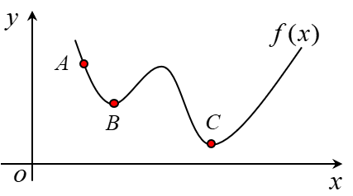
2. Metropolis准则（图解）
如下图所示，从 A 点出发求解函数 y = f (x) 的最小值点，如果采用梯度下降法，当迭代到达点 B 时，求解过程就结束了，因为无论朝哪个方向努力，结果只会越来越大，最终只能求得局部最优解。如果在迭代过程中引入随机因素，每次迭代以一定的状态转移概率来接受一个比当前解要差的解，则有可能会跳出这个局部的最优解，达到全局的最优解（ C 点）。

Slide 89
3. 模拟退火算法的步骤与流程图
利用模拟退火算法求解优化问题 的步骤如下：
① 随机给定初始状态 ，设定合理的退火策略（即初始化参数值，包括初始温度 ，每个温度下的迭代次数，降温规律等）；
② 令 （ 为随机扰动），计算 ；
③ 若 ，则接受 为新的状态，否则，以概率 接受
。具体做法是产生0到1之间的随机数 a，若 p>a，则接受 为新的状态，否则，仍停留在状态 x ;
④ 重复②、③步直至达到设定的迭代次数或者系统达到平衡状态；
⑤ 按照①步给定的退火降温规律，降低温度，重置迭代次数，再重复执行②至④步，直至 或某一预定的终止低温 。

Slide 90
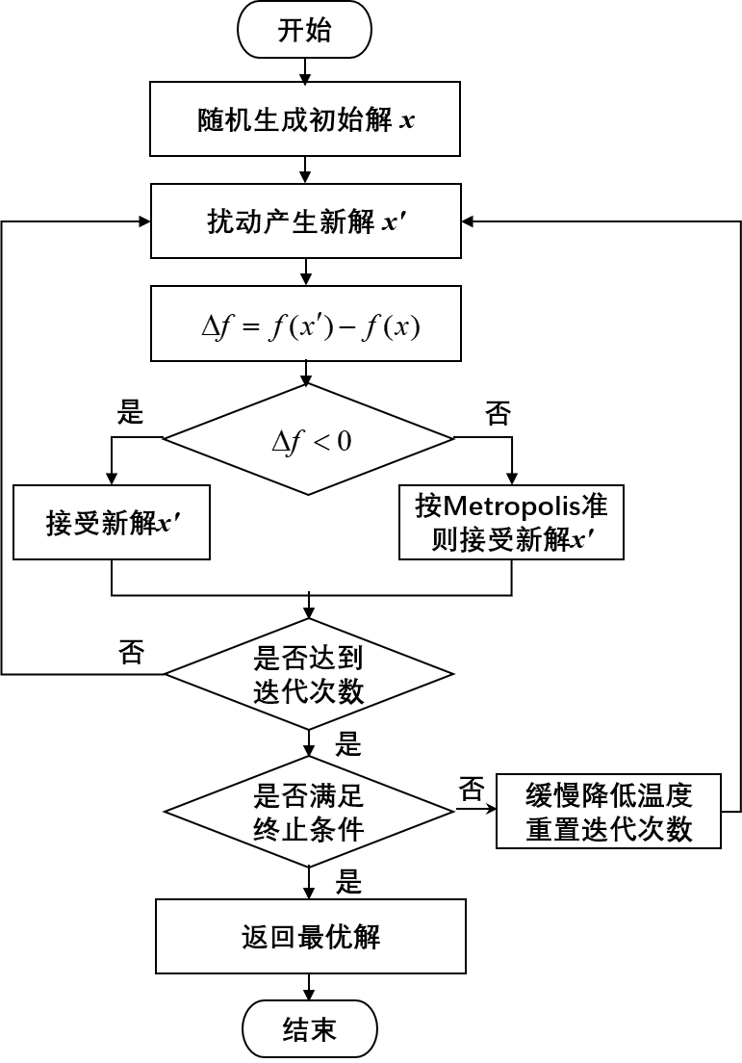
3. 模拟退火算法的步骤与流程图

Slide 91
4. simulannealbnd函数的用法
simulannealbnd函数用来根据模拟退火算法求解如下非线性优化问题：
simulannealbnd函数常用的调用格式：
>> [x,fval] = simulannealbnd(fun,x0,lb,ub,options)

Slide 92
【例6-3】利用模拟退火算法求解函数
在区间[-10, 10]上的最小点与最小值。
% 定义匿名函数
>> fun = @(x)exp(-0.1*x).*sin(x).^2-0.5*(x+0.1).*sin(x);
>> x0 = 0;
>> lb = -10; % 决策变量下界
>> ub = 10; % 决策变量上界
% 调用simulannealbnd函数进行求解
>> [x,fval] = simulannealbnd(fun,x0,lb,ub)

Slide 93
三、粒子群算法
粒子群算法，也称粒子群优化算法或鸟群觅食算法（Particle Swarm Optimization，简记为PSO），是由Kennedy和Eberhart于1995年提出的，最初用来模拟鸟群捕食的过程。把在某个区域内寻找某个函数的最优值问题看作鸟群觅食行为，将区域中的每个点看作一只鸟，称之为粒子（particle），每个粒子都有自己的位置和速度，还有一个由目标函数决定的适应度值，在迭代求解过程中，每个粒子会根据自身的历史最优位置和群体的历史最优位置调整自己的当前位置。

Slide 94
三、粒子群算法
1. 粒子群算法的数学原理
假设搜索空间是D 维的，群体中共有N个粒子，第 i 个粒子的位置可表示为一个D 维向量
第i 个粒子的“飞行”速度也是一个D 维向量，记为
第i 个粒子迄今为止搜索到的历史最优位置称为个体极值，记为
整个粒子群迄今为止搜索到的最优位置称为全局极值，记为

Slide 95
三、粒子群算法
1. 粒子群算法的数学原理
粒子群算法初始化为一群随机粒子（随机解），然后通过迭代搜索最优解，在每一次迭代中，粒子通过跟踪两个极值 和
来更新自己的位置和速度，具体迭代公式如下：
惯性项
自身认知项
社会认知项
其中， 为惯性因子， 为自我认知因子， 为社会认知因子， 是[0,1]上的均匀分布随机数， 为迭代序号，M为预先设定的最大迭代次数，i 为粒子序号，d 为维度序号。

Slide 96
三、粒子群算法
2. 粒子群算法的流程
① 设定参数，初始化粒子群（随机指定粒子位置和速度）；
② 计算每个粒子的适应度；
③ 对每个粒子，将其当前适应度值与其历史最优位置 的适应度值作比较，如果当前值更优，则用当前位置更新 ；
④ 对每个粒子，将其当前适应度值与群体历史最优位置 的适应度值作比较，如果当前值更优，则用当前位置更新 ；
⑤ 根据迭代公式更新粒子的速度和位置；
⑥ 若未满足迭代终止条件则转第②步，否则停止迭代，得到最优解。

Slide 97
3. particleswarm函数的用法
particleswarm函数用来根据粒子群算法求解如下非线性优化问题：
particleswarm函数常用的调用格式：
>> [x,fval] = particleswarm(fun,nvars,lb,ub,options)

Slide 98
【例6-4】利用粒子群算法求解函数
在区间[-10, 10]上的最小点与最小值。
% 定义匿名函数
>> fun = @(x)exp(-0.1*x).*sin(x).^2-0.5*(x+0.1).*sin(x);
>> nvars = 1; % 决策变量个数
>> lb = -10; % 决策变量下界
>> ub = 10; % 决策变量上界
% 调用particleswarm函数进行求解
>> [x,fval] = particleswarm(fun,nvars,lb,ub)

Slide 99
【例6-5】利用多种优化算法求下列非线性优化问题

Slide 100
求解代码：
>> rng(2); % 控制随机数生成器
% 定义目标函数
>> fun0 = @(x)-(1+x(1)*sin(4*pi*x(1))+x(2)*sin(4*pi*x(2))+...
sin(6*sqrt(x(1)^2+x(2)^2))/(6*sqrt(x(1)^2+x(2)^2+10^(-16))));
>> x0 = rand(1,2);
>> lb = [-1,-1];
>> ub = [1,1];
>> A = []; b = []; Aeq = []; beq = [];
>> [x1,f1] = fmincon(fun1,x0,A,b,Aeq,beq,lb,ub) % 传统解法
>> [x2,f2] = ga(fun1,2,A,b,Aeq,beq,lb,ub) % 遗传算法
>> [x3,f3] = simulannealbnd(fun1,x0,lb,ub) % 模拟退火算法
>> [x4,f4] = particleswarm(fun1,2,lb,ub) % 粒子群算法

Slide 101
结果可视化：
>> [X,Y] = meshgrid(linspace(-1,1,200)); % 定义网格数据
% 重新定义函数
>> fun2 = @(x,y)1+x.*sin(4*pi*x)+y.*sin(4*pi*y)+...
sin(6*sqrt(x.^2+y.^2))./(6*sqrt(x.^2+y.^2+10^(-16)));
>> Z = fun2(X,Y); % 计算网格点处函数值
>> surf(X,Y,Z); % 绘制曲面
>> shading interp % 插值染色
>> camlight % 添加光源
>> hold on;
>> h1 = plot3(x1(1),x1(2),fun2(x1(1),x1(2)),'r*'); % 红色星号
>> h2 = plot3(x2(1),x2(2),fun2(x2(1),x2(2)),'rp'); % 红色五角星
>> h3 = plot3(x3(1),x3(2),fun2(x3(1),x3(2)),'r>'); % 红色三角
>> h4 = plot3(x4(1),x4(2),fun2(x4(1),x4(2)),'ro'); % 红色三角
>> legend([h1,h2,h3,h4],{'内点法','遗传算法','模拟退火算法','粒子群算法'})
>> xlabel('x');ylabel('y');zlabel('z');

Slide 102
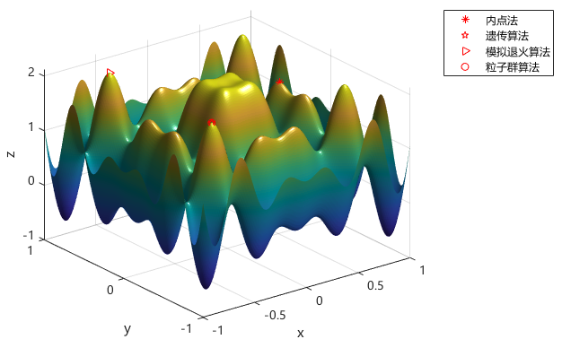
结果图：

Slide 103
【例6-6】球场灯光照明问题。在一个边长为20m的正方形球场的四个角安装4盏功率均为1kW的照明灯，它们离地面的高度分别为7m、9m、8m和10m。在漆黑的夜晚，当4盏灯同时开启时，球场内不同地点的亮度是不一样的，试建立数学模型，计算球场内最暗的点和最亮的点的位置。
1. 模型建立
基于6.5.1节的分析可建立如下非线性优化模型

Slide 104
2. 模型求解
>> h = [7,9,8,10];
>> v = [0,0; 20,0; 20,20; 0,20]';
>> ObjFun = @(x)sum(h./sqrt((h.^2 + sum((x(:)-v).^2)).^3));
>> lb = [0,0]; ub = [20,20];
>> [x,fval] = particleswarm(ObjFun,2,lb,ub)
>> ObjFun2 = @(x)-ObjFun(x);
>> [x2,fval2] = ga(ObjFun2,2,[],[],[],[],lb,ub)
结果：球场内点 (9.8191,10.2451) 处最暗，其照度值为0.0075，点 (0.1041,0.1048) 处最亮，其照度值为0.0225.

Slide 105

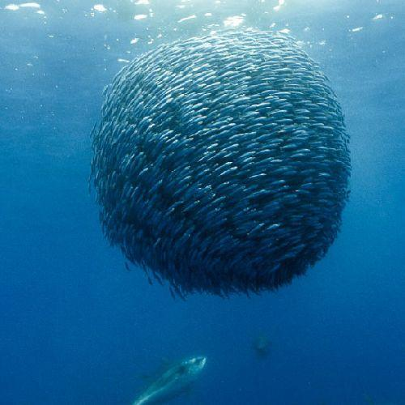

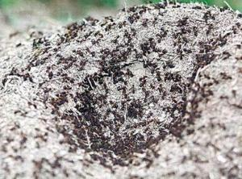
1. 群智能算法概述
四、蚁群算法
人工智能涉及许多仿生学的内容
群智能：
一类分散自组织个体的集体智能行为的总称
受到自然界群居动物行为的启发
群：蚁群、鸟群、鱼群、细菌群、蜂群等等
经典的群智能算法：
蚁群算法（蚂蚁觅食）
粒子群算法（鸟觅食）
人工蜂群算法（蜜蜂觅食）

Slide 106
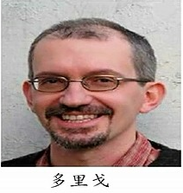
2. 蚁群算法简述
蚁群算法：
1992年由意大利学者多里戈提出
模拟蚂蚁觅食过程中找到最佳路径的行为
一种新型的优化算法，可用于求解NP难问题
Notes:
蚁群算法主要有以下三个特点：
正反馈，使得该算法可以较快的发现较好解。
分布式，易于并行实现。
启发式搜索，反映了搜索中的先验性、确定性因素的强度。
鲁棒性强，不易受某个个体影响。

Slide 107
3. 用蚁群算法求解TSP问题
旅行商问题(Traveling Salesman Problem，简记为TSP)是一个经典的组合优化问题。经典的TSP可以描述为：一个商品推销员要去若干个城市推销商品，该推销员从一个城市出发，需要经过所有城市后，回到出发地，中途不能再次回到已经访问过的城市。应如何选择行进路线，以使总的行程最短。

Slide 108
3. 用蚁群算法求解TSP问题
蚁群算法步骤：
初始化
确定行走方向
更新禁忌表
求信息素增量
判断终止条件
将m只蚂蚁随机放置。
设定信息素初始值
根据转移概率公式选择下一访问地点。
将访问过的城市添加到禁忌表。
每只蚂蚁周游玩一周之后，计算每条边上信息素增量。
当算法满足终止条件时，算法结束。

Slide 109
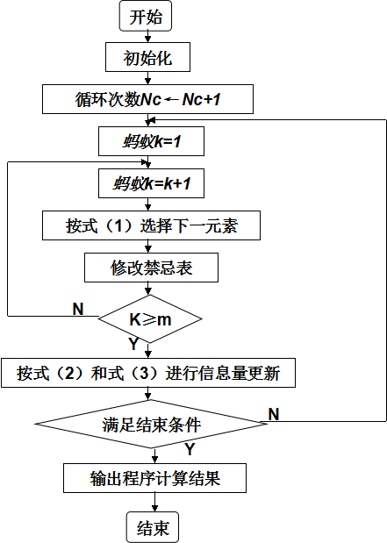
3. 用蚁群算法求解TSP问题
初始化参数
设置时间t=0
设置迭代次数NC=1，
设置最大迭代次数
设置蚂蚁数k=1
每条边上信息素浓度相同
将m只蚂蚁随机放到n个城市
初始化
确定行走方向
更新禁忌表
求信息素增量
判断终止条件

Slide 110
3. 用蚁群算法求解TSP问题
确定行走方向
计算从 i 到 j 的转移概率
：边(i,j)上的信息素
：启发式因子（能见度），反映蚂蚁由城市i 转移到城市𝑗的启发程度
：城市(i,j)之间的距离
：表征信息素重要程度的参数
：表征启发式因子重要程度的参数
初始化
确定行走方向
更新禁忌表
求信息素增量
判断终止准则

Slide 111
3. 用蚁群算法求解TSP问题
更新禁忌表
将访问过的城市加入禁忌表
禁忌表：作用是防止蚂蚁走重复的路径，走过一个城市，就把它的编号加入到禁忌表。
初始化
确定行走方向
更新禁忌表
求信息素增量
判断终止准则

Slide 112
3. 用蚁群算法求解TSP问题
求信息素增量
：蚂蚁数量
更新每条支路上信息素
：信息素蒸发系数
：信息素增加强度系数
：蚂蚁k在本次周游中所走路径的长度
每条边的信息素增量
初始化
确定行走方向
更新禁忌表
求信息素增量
判断终止准则

Slide 113
3. 用蚁群算法求解TSP问题
判断终止准则
判断迭代次数是否是达到预先设置的NCmax，若没有则继续迭代，否则输出结果。
初始化
确定行走方向
更新禁忌表
求信息素增量
判断终止准则

Slide 114
4. 蚁群算法求解TSP问题的程序实现
MATLAB中没有提供蚁群算法相关的函数，笔者根据蚁群算法的原理，编写了用于求解TSP问题的MATLAB函数（acotsp.m），其源码参见《MATLAB数学建模方法与应用》配套资源。

Slide 115
【例6-7】旅行商问题（TSP）:
有一个推销员，要到全国34个主要城市推销商品。要求是从某个城市出发，在访问过所有城市后回到出发地，求整个过程的最短路径。城市名称及经纬度坐标保存在文件“TSP.xlsx”中。

Slide 116
求解代码：
% 初始化参数
>> m = 34; Alpha = 1; Beta = 5; Rho = 0.1; NC_max = 200; Q = 100;
>> T = readtable('TSP.xlsx'); % 读取城市坐标数据
>> CityName = T.NAME; % 获取城市名称
>> lat = T.Lat; % 获取城市纬度坐标
>> lon = T.Lon; % 获取城市经度坐标
>> C = [lon,lat]; % 城市经纬度坐标矩阵
% 调用acotsp函数进行求解
>> [Shortest_Route,SL] = acotsp(C,NC_max,m,Alpha,Beta,Rho,Q);
>> subplot(1,2,1)
>> text(lon,lat,CityName); % 标记城市名称
>> Str = CityName(Shortest_Route); % 返回最优路径
>> cellfun(@(x)fprintf('%s→',x),Str) % 显示最优路径
>> fprintf('\n')

Slide 117
求解结果：
本例求解的最优路径如下：
乌鲁木齐→西宁→兰州→银川→西安→郑州→济南→石家庄→太原→呼和浩特→北京→天津→沈阳→长春→哈尔滨→上海→杭州→南京→合肥→武汉→长沙→南昌→福州→台北→香港→澳门→广州→海口→南宁→贵阳→重庆→成都→昆明→拉萨→乌鲁木齐，最优路径长度为156.7924。

Slide 118
第七节 建模案例选讲1——东方服装集团童衣配送问题
一、问题描述
【例7-1】东方服装集团考虑生产一种童衣系列。童衣产品将先运至分配中心，再由分配中心将产品运送至分销店。该集团有五家工厂均可生产这类童衣，有三家分配中心可以分配童衣产品，有四家分销店可以经营童衣产品。这些工厂和分配中心的年固定成本如表7-1所列，从各工厂至分配中心的运费与各工厂的生产能力如表7-2所列，从各分配中心至分销店的运费与分销店对童衣的需求量如表7-3所列。假定各分配中心的库存政策为“零库存”，即分配中心将从工厂得到的产品均分配给分销店，不留作库存。集团要设计一种童衣分配系统，在满足需求的前提下，确定使用哪些工厂与分配中心进行童衣的生产与分配，以使得总成本最小。

Slide 119
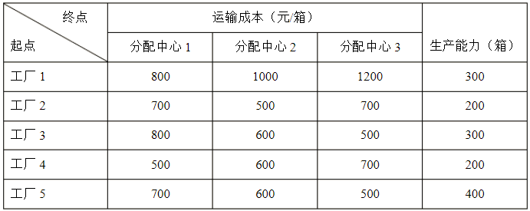
表7-1 工厂和分配中心的年固定成本
单位 | 工厂1 | 工厂2 | 工厂3 | 工厂4 | 工厂5 | 分配中心1 | 分配中心2 | 分配中心3
年固定成本(元) | 35000 | 45000 | 40000 | 42000 | 40000 | 40000 | 20000 | 60000
表7-2 各工厂运至分配中心的运输成本与生产能力

Slide 120
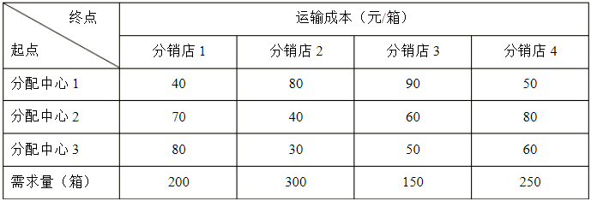
表7-3 从分配中心至分销店的对童衣的需求量

Slide 121
二、问题分析
需要解决的问题：如何选择工厂和分配中心，如何确定从各工厂运至各分配中心的产品数量以及从分配中心运至分销店的产品数量，才能在满足需求的前提下，使得总成本最小。若用多个0-1变量表示工厂和分配中心的选择结果，用多个整型变量表示从各工厂运至各分配中心的产品数量，以及从各分配中心运至各分销店的产品数量，则可建立童衣配送问题的整数规划模型。
生产能力
需求量
300
工厂1
分销1
200
200
工厂2
中心1
分销2
300
300
工厂3
中心2
工厂4
分销3
150
200
中心3
400
工厂5
分销4
250

Slide 122
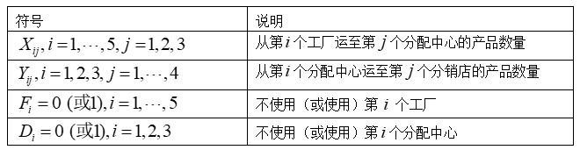
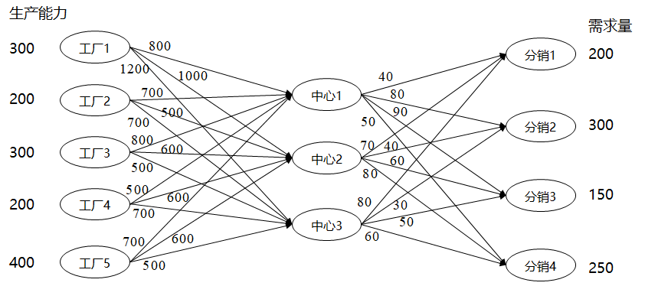
三、符号约定

Slide 123
四、模型建立
1. 目标函数
本问题的优化目标是总成本最小，总成本包括4部分：从各工厂运至分配中心的运输费用，从各分配中心运至分销店的运输费用，所使用工厂的固定成本，所使用的分配中心的固定成本。

Slide 124
四、模型建立
2. 约束条件
本问题的约束条件包括6部分：工厂生产能力约束，分配中心的“零库存”约束，分配中心最大运出量（各分销店总需求量）约束，各分销店需求量约束，0-1约束，非负整数约束。
工厂生产能力约束

Slide 125
四、模型建立
2. 约束条件
分配中心的“零库存” 约束
分配中心最大运出量约束

Slide 126
四、模型建立
2. 约束条件
各分销店需求量约束
非负整数约束

Slide 127
五、模型求解
1. 定义模型参数
定义35维的列向量（决策变量 x ）
根据目标函数定义35维的系数向量 f
根据线性不等式约束定义12行35列的系数矩阵 A，和12维常数向量 b

Slide 128
五、模型求解
1. 定义模型参数
根据线性等式约束定义3行35列的系数矩阵 Aeq和3维的常数向量beq
线性等式约束的系数矩阵 的非零元素值
第1行非零元列标 | 1 | 4 | 7 | 10 | 13 | 16 | 17 | 18 | 19
第1行非零元 | 1 | 1 | 1 | 1 | 1 | -1 | -1 | -1 | -1
第2行非零元列标 | 2 | 5 | 8 | 11 | 14 | 20 | 21 | 22 | 23
第2行非零元 | 1 | 1 | 1 | 1 | 1 | -1 | -1 | -1 | -1
第3行非零元列标 | 3 | 6 | 9 | 12 | 15 | 24 | 25 | 26 | 27
第3行非零元 | 1 | 1 | 1 | 1 | 1 | -1 | -1 | -1 | -1
定义决策变量 x 的下界值向量 lb 和上界值向量 ub

Slide 129
五、模型求解
2. 求解程序
>> T1 = [800 1000 1200
700 500 700
800 600 500
500 600 700
700 600 500]';
>> T2 = [40 80 90 50
70 40 60 80
80 30 50 60]';
>> D = [200;300;150;250];
>> C = [35000,45000,40000,42000,40000,40000,20000,60000];
>> f = [T1(:);T2(:);C(:)]';
>> A = zeros(12,35);
>> Aeq = zeros(3,35);

Slide 130
五、模型求解
2. 求解程序
>> A(1,[1:3,28]) = [1 1 1 -300];
>> A(2,[4:6,29]) = [1 1 1 -200];
>> A(3,[7:9,30]) = [1 1 1 -300];
>> A(4,[10:12,31]) = [1 1 1 -200];
>> A(5,[13:15,32]) = [1 1 1 -400];
>> A(6,[16:19,33]) = [1 1 1 1 -900];
>> A(7,[20:23,34]) = [1 1 1 1 -900];
>> A(8,[24:27,35]) = [1 1 1 1 -900];
>> A(9,16:4:24) = [-1 -1 -1];
>> A(10,17:4:25) = [-1 -1 -1];
>> A(11,18:4:26) = [-1 -1 -1];
>> A(12,19:4:27) = [-1 -1 -1];
>> b = [zeros(8,1);-D];

Slide 131
五、模型求解
2. 求解程序
>> Aeq(1,[1:3:13,16:19]) = [1 1 1 1 1 -1 -1 -1 -1];
>> Aeq(2,[2:3:14,20:23]) = [1 1 1 1 1 -1 -1 -1 -1];
>> Aeq(3,[3:3:15,24:27]) = [1 1 1 1 1 -1 -1 -1 -1];
>> beq = [0;0;0];
>> lb = zeros(35,1);
>> ub = [inf(27,1);ones(8,1)];
>> intcon = 1:35;
>> [X, fval] = intlinprog(f,intcon,A,b,Aeq,beq,lb,ub)
>> Xij = reshape(X(1:15),[3,5])'
>> Yij = reshape(X(16:27),[4,3])'

Slide 132
五、模型求解
3. 求解结果
 | 分配中心1 | 分配中心2 | 分配中心3 | 是否使用
工厂1 | 0 | 0 | 0 | 否
工厂2 | 0 | 200 | 0 | 是
工厂3 | 0 | 0 | 300 | 是
工厂4 | 0 | 0 | 0 | 否
工厂5 | 0 | 0 | 400 | 是
 | 分销店1 | 分销店2 | 分销店3 | 分销店4 | 是否使用
分配中心1 | 0 | 0 | 0 | 0 | 否
分配中心2 | 200 | 0 | 0 | 0 | 是
分配中心3 | 0 | 300 | 150 | 250 | 是
最小总成本为700500元。

Slide 133
第七节 建模案例选讲2——手机基站定位问题
一、问题描述
【例7-1】某地计划在一个边长为 L 的正方形区域内建设 n 个手机基站，各手机基站有效范围是半径不等的圆域，其半径分别记为 。基站定位的原则是：
（1）最大覆盖面积；
（2）最小重叠面积。
求各基站建设的具体位置。

Slide 134
二、问题分析
由于各手机基站有效范围是半径不等的圆域，并且半径均已给定，所有圆面积之和减去它们相互重叠的面积，即为手机基站覆盖到的面积。因此当重叠面积达到最小的时候，覆盖面积就达到最大，也就是说最大覆盖面积和最小重叠面积是一致的，本问题是一个单目标优化问题。

Slide 135
三、模型建立
如图所示建立平面直角坐标系，设第 i 个手机基站的圆心坐标为 。用 表示第 i 个基站和第 j 个基站的作用范围的重叠面积，则可建立如下非线性规划模型：

Slide 136
三、模型建立
的求解方法：

Slide 137
四、模型改进
为了避免出现两圆相套，甚至圆心重合的情况，这里需要在 上加上一个惩罚项
模型修改为：

Slide 138
五、模型求解
1. 编写目标函数
目标函数代码略 ……
2. 模型求解
模型求解代码略 ……

Slide 139
五、模型求解
3. 模型求解结果
手机基站定位问题的求解结果
序号 | x | y | r | 序号 | x | y | r | 序号 | x | y | r
1 | 5.7268 | 11.0358 | 1.0511 | 13 | 10.0201 | 5.5043 | 1.8436 | 25 | 7.0278 | 6.7823 | 1.5147
2 | 12.3927 | 1.1887 | 1.1887 | 14 | 1.346 | 13.654 | 1.346 | 26 | 1.4466 | 8.4133 | 1.4466
3 | 3.7782 | 9.7573 | 1.3655 | 15 | 13.8992 | 6.5744 | 1.1008 | 27 | 13.1995 | 3.7814 | 1.8005
4 | 13.7557 | 11.05 | 1.2443 | 16 | 11.8065 | 7.9068 | 1.3834 | 28 | 13.9796 | 13.9796 | 1.0204
5 | 6.0598 | 13.2049 | 1.7951 | 17 | 4.2406 | 7.6773 | 1.5104 | 29 | 13.4274 | 13.4274 | 1.5726
6 | 13.6479 | 8.8024 | 1.3521 | 18 | 10.3205 | 1.9611 | 1.9611 | 30 | 3.4922 | 11.9855 | 1.4114
7 | 9.1734 | 8.6009 | 1.6389 | 19 | 6.513 | 1.3715 | 1.3715 | 31 | 1.9851 | 1.9851 | 1.9851
8 | 8.2621 | 11.402 | 1.4934 | 20 | 8.2725 | 1.0124 | 1.0124 | 32 | 4.7305 | 4.8451 | 1.8014
9 | 10.5396 | 13.4165 | 1.5835 | 21 | 7.5786 | 3.7799 | 1.8597 | 33 | 13.946 | 1.054 | 1.054
10 | 4.3191 | 1.9393 | 1.9393 | 22 | 3.5144 | 13.8889 | 1.1111 | 34 | 12.4654 | 5.8603 | 1.1905
11 | 1.9435 | 5.4341 | 1.9435 | 23 | 6.4671 | 9.3076 | 1.4783 | 35 | 1.4524 | 11.0254 | 1.4524
12 | 8.3977 | 13.8883 | 1.1117 | 24 | 11.2884 | 10.8314 | 1.85

Slide 140
五、模型求解
4. 35个手机基站的位置分布图

Slide 141
Thank You

